Slide 1






MỞ RỘNG VỐN TỪ: TỔ QUỐC. DẤU PHẨY

Slide 2


Nắm được nghĩa một số từ ngữ về Tổ quốc để xếp đúng các nhóm.
Bước đầu biết kể về một vị anh hùng
MỤC TIÊU
Đặt thêm được dấu phẩy vào chỗ thích hợp trong đoạn văn

Slide 3
Xếp các từ sau đây vào nhóm thích hợp
Bài 1
đất nước
dựng xây
nước nhà
giữ gìn
non sông
gìn giữ
kiến thiết
giang sơn
Những từ cùng nghĩa với Tổ quốc | b) Những từ cùng nghĩa với bảo vệ | c) Những từ cùng nghĩa với xây dựng
đất nước
giang sơn
giữ gìn
dựng xây
non sông
gìn giữ
kiến thiết
nước nhà

Slide 4
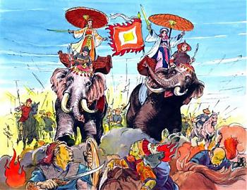
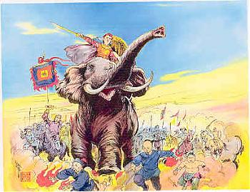

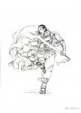
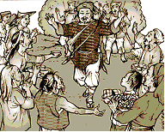

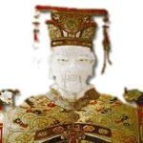
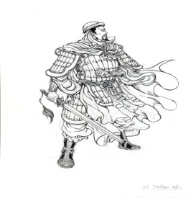
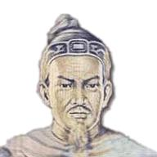
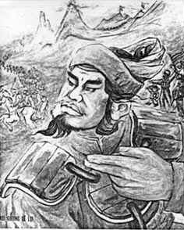
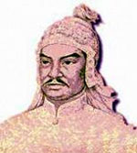
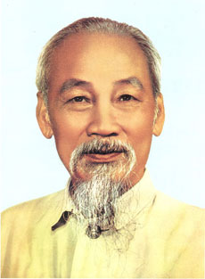
Dưới đây là tên một số vị anh hùng dân tộc có công lao to lớn trong sự nghiệp bảo vệ đất nước. Em hãy hói về một vị anh hùng mà em biết rõ.
Bài 2
Trưng Trắc – Trưng Nhị
Triệu Thị Trinh
Lý Nam Đế
Triệu Việt Vương
Phùng Hưng
Ngô Quyền
Lê Đại Hành
Lý Thường Kiệt
Trần Hưng Đạo
Lê Lợi
Nguyễn Huệ
Hồ Chí Minh

Slide 5
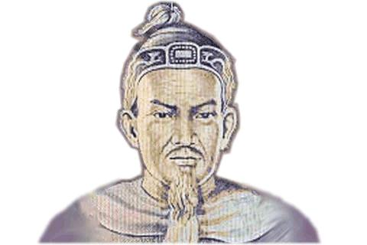
Vị anh hùng dân tộc có công lao to lớn trong sự nghiệp bảo vệ đất nước:
Ông là vị tướng thiên tài thời Trần. Khi Tổ quốc lâm nguy, ông đã đoàn kết toàn dân và triều đình chống giặc. Ông lãnh đạo nhân dân ta hai lần đánh tan quân xâm lược Nguyên, trong đó có cuộc đại phá quân Nguyên trên sông Bạch Đằng (1288).
Trần Quốc Tuấn (Trần Hưng Đạo)

Slide 6

Vị anh hùng dân tộc có công lao to lớn trong sự nghiệp bảo vệ đất nước:
Hồ Chí Minh là vị lãnh tụ vĩ đại của nhân dân Việt Nam. Người đã lãnh đạo nhân dân ta làm cuộc cách mạng tháng Tám, lập nên nước Việt Nam Dân chủ Cộng hòa. Người cũng lãnh đạo nhân dân ta hai cuộc kháng chiến vĩ đại chống Pháp và chống Mĩ giành thắng lợi.
Hồ Chí Minh

Slide 7
Em đặt thêm dấu phẩy vào chỗ nào trong mỗi câu in nghiêng?
Bài 3
,
,
Giặc Minh xâm chiếm nước ta. Chúng làm nhiều điều bạo ngược khiến lòng dân vô cùng căm giận. Bấy giờ ở Lam Sơn có ông Lê Lợi phất cờ khởi nghĩa. Trong những năm đầu nghĩa quân còn yếu, thường bị giặc vây. Có lần giặc vây rất ngặt, quyết bắt bằng được chủ tướng Lê Lợi. Ông Lê Lai liền đóng giả làm Lê Lợi, đem một toán quân phá vòng vây. Giặc bắt được ông, nhờ vậy mà Lê Lợi và số quân còn lại được cứu thoát.

Slide 8

Lê Lai đóng giả chủ tướng Lê Lợi

Slide 9
Tạm biệt các con!

Slide 10
Nội dung
Abc
Abc
Abc
Abc

Slide 11
NỘI DUNG
Abc
Abc
Abc
Abc
Abc
Abc

Slide 12

Củng cố:
- Tìm từ ngữ thuộc chủ điểm Tổ quốc

Slide 13
Nội dung
Nội dung
Nội dung

Slide 14
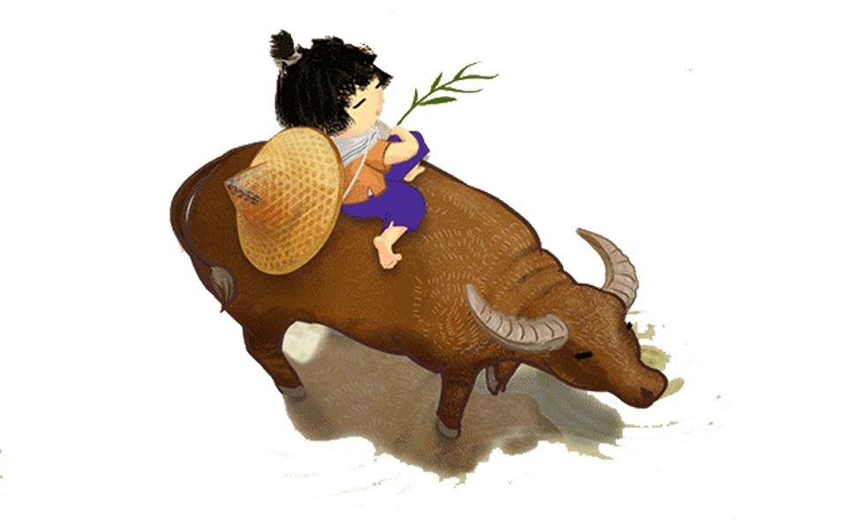
Nội dung
Abc
Abc
Abc

Slide 15

NỘI DUNG
Abc
Abc
Abc
Abc
Abc
Abc

